Slide 1


WOG
ХАКАТОН 2016

Slide 2

World of Game Работаем играя.
Вы можете получать бонусы
просто выполняя свою
работу хорошо.

Slide 3
Цели WoG
Поощрение социально-правильное поведение
в совместной гео-распределённой команде.
Получить быстрый механизм обратной связи
бонусы/манусы.
Собрать мнение о проф.навыках себя и друг-друга.
Оценить качество командной работы,
работы тим-лидера.
Вовлечь новых сотрудников
в плодотворную работу максимально быстро.

Slide 4
Механика игры
Срок - не ограничен.
Корректировки игрового баланса, а также нововведения вводятся ежемесячно или чаще и являются нормой.
Каждый игрок получает профиль с разными характеристиками.
Некоторые характеристики являются неотъемлемыми частями профиля (бейджи, статус, рейтинги), часть может быть на что-то обменена (ресурсы). Определённый вид ресурса может быть обменен на определённые бонусы как игровые, так и реальные (как материальные, так и нет).

Slide 5
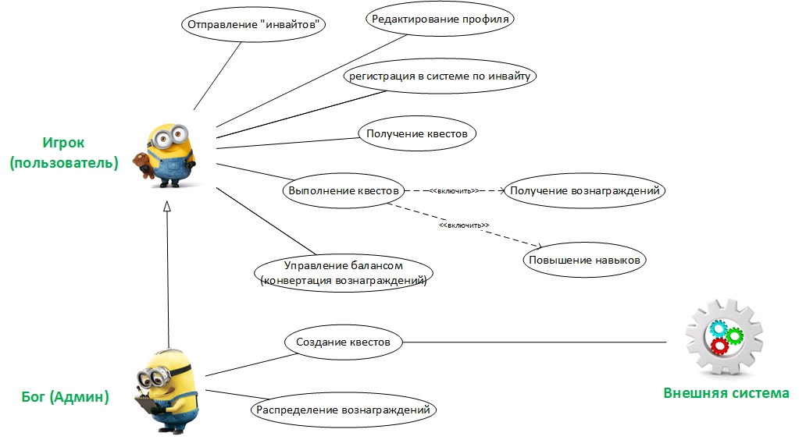
Сценарии игры

Slide 6
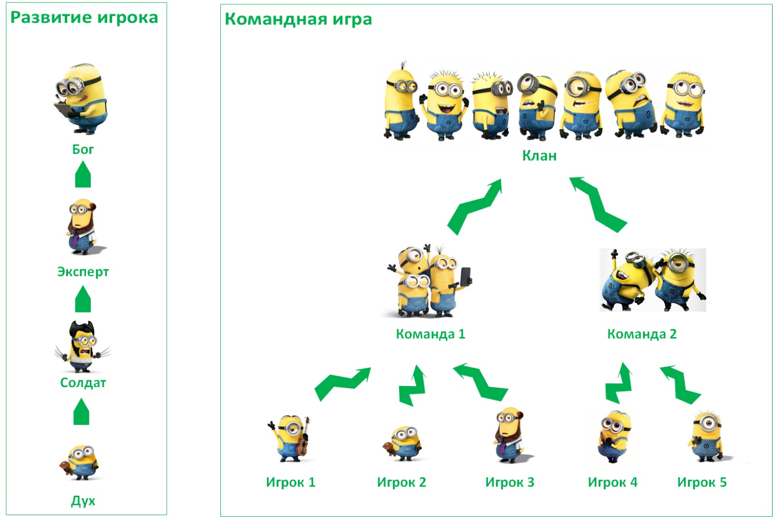
Развитие игрока

Slide 7
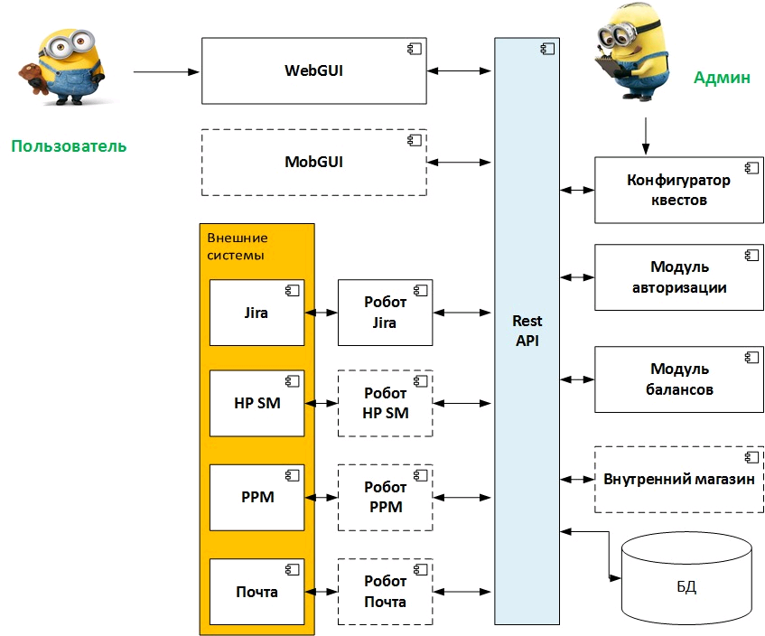


Архитектура решения

Slide 8
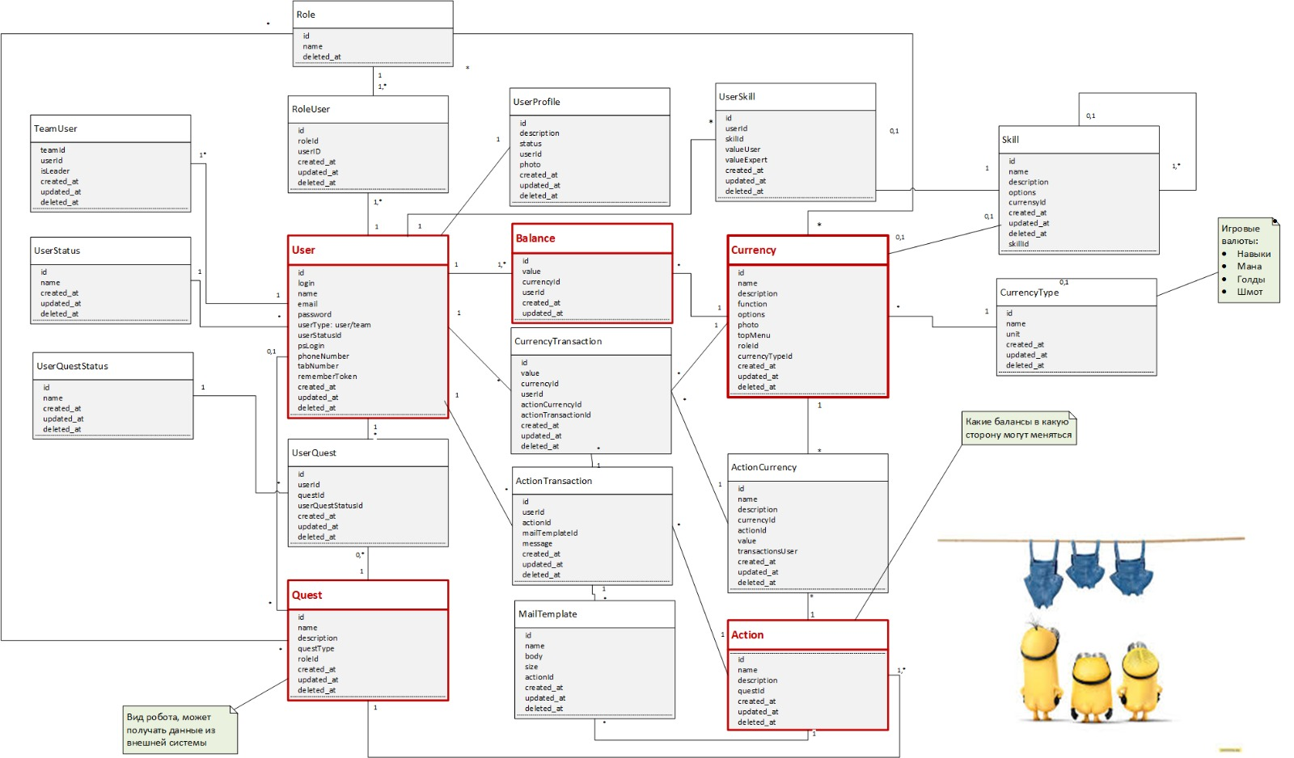
Схема БД

Slide 9
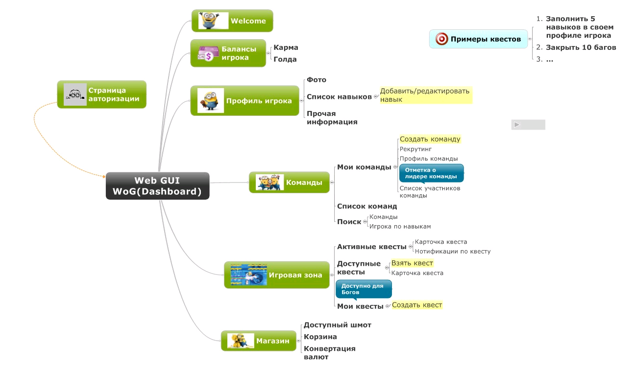
Формы WebGUI

Slide 10
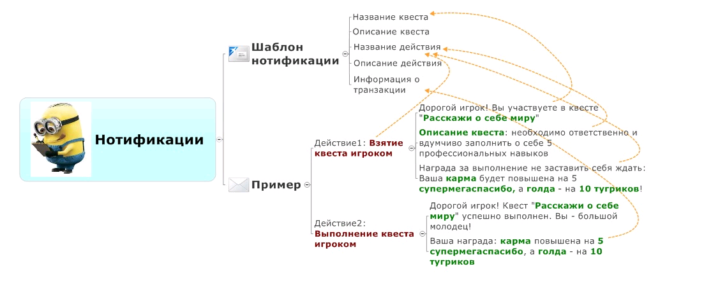
Шаблоны и примеры нотификаций

Slide 11
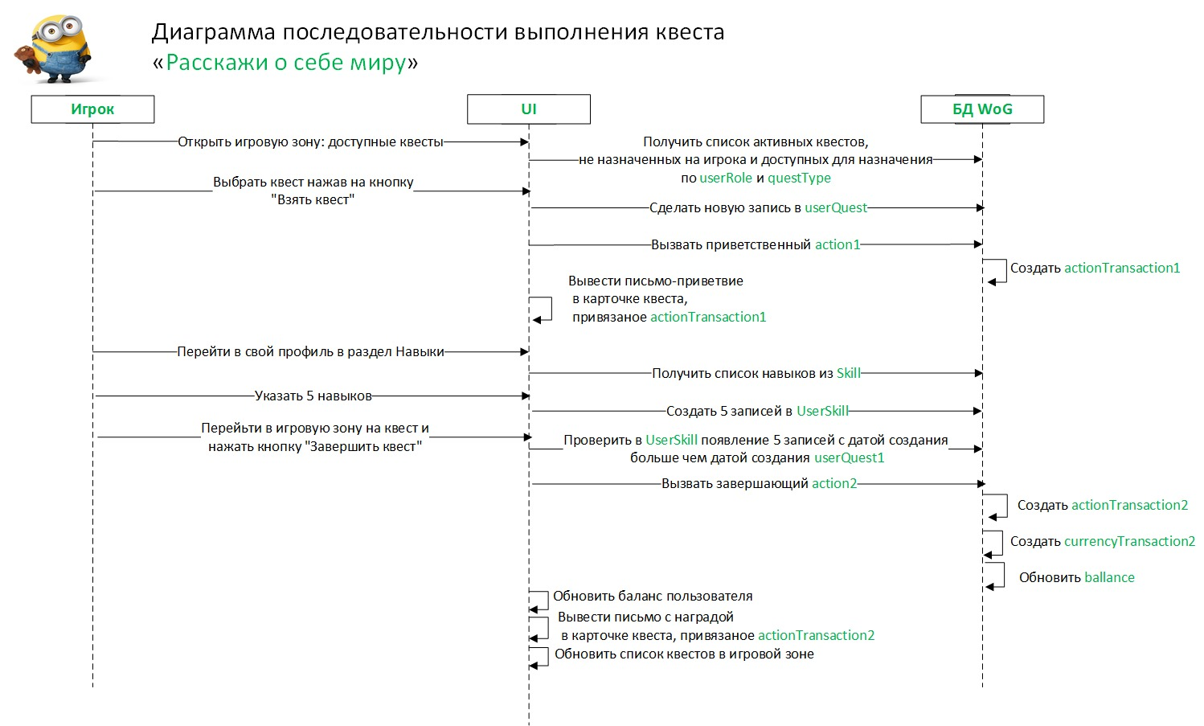
Прохождение квеста

Slide 12
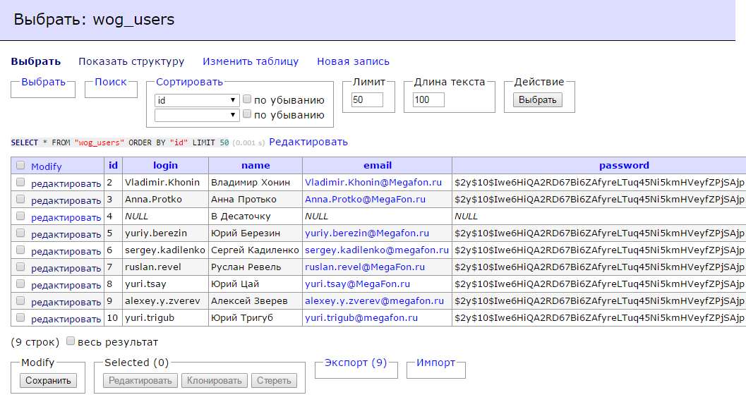
Таблица пользователей

Slide 13
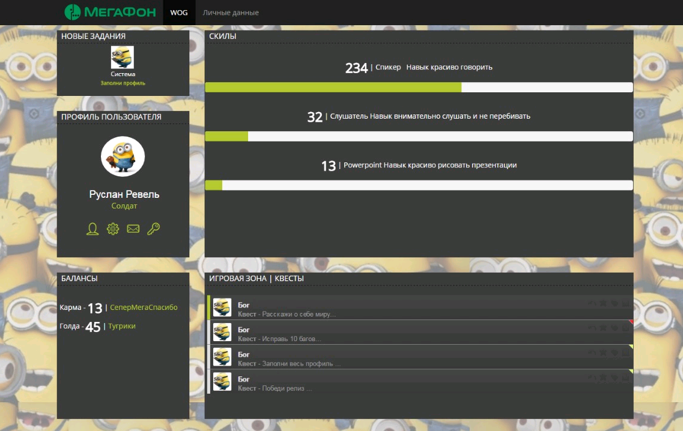
Пример интерфейса

Slide 14

Кто хочет попробовать?
http://192.168.77.19/login
Login: Адрес корпоративной эл.почты
Pass:asdzxc

Slide 15
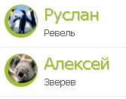
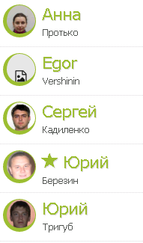
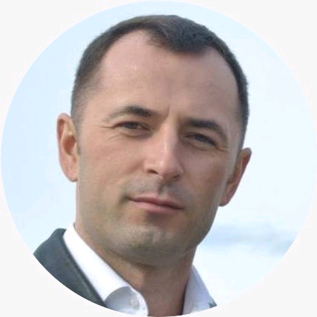
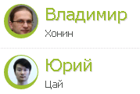
Над проектом работали

